Slide 1


Velkommen til webinar
Mødet optages
Vi starter kl. 9.00
Fælles oprydning af det kommunale fagområde BOLIG

Slide 2


Hvem er vi?
- og hvad er vores rolle på webinaret?
Annemarie Søren Fredrik
Gælds styrelsen
Michael Møller
KL
Tom Bøgeskov
KOMBIT
Det praktiske
Gem jeres spørgsmål til spørgerunden.
Ræk hånden op, tænd for mikrofon og kamera ved spørgsmål.
Hold mikrofon og kamera slukket – undtaget ved spørgsmål.
Mødet optages og deles på DOS-hjemmesiden efter mødet, via KL.
Præsentation deles og sendes over en nyhedsmail efter mødet, via Gældst.
Notes:
Tak for det Michael

Slide 3

Dagens program
To halvlege, så vi kommer hele vejen rundt
Vi sætter scenen
Det generelle oprydningsforløb
Den maskinelle metode
Vi dykker ned i bolig området
Suspensionsdata
Status på tidsplan
Status på oprydning
Pause ☺
Vi gennemgår de fælles opgaver
Generelt om klik opgaver
De kommende klik opgaver
Vi besvarer jeres spørgsmål
Vi opsummerer og afrunder

Slide 4
Vi sætter scenen
Service disclaimer: 1. Hvis I har spørgsmål, som der ikke bliver plads til under webinaret, så stil dem gerne til os skriftligt – se vores kontaktinfo nederst i præsentationen.
2. Der kommer mange fagudtryk undervejs – hold godt fast ☺ Vi arbejder på en faglig ordliste til jer.
Det generelle oprydningsforløb
Den maskinelle metode

Slide 5
Det generelle oprydningsforløb
Det er aftalt, at vi prioriterer fem fagområder, der samlet dækker 82% af den samlede ikke-inddrivelsesparate fordringsmasse
Fejltyper
1. Suspenderede fordringer:
Mistanke om datafejl/stamdatafejl
2. Retskraftvurdering (RKV):
Mistanke om forældelse
3. Suspenderede + RKV:
Mistanke om både datafejl og forældelse
Fagområder
Renter
Gebyr
11 %
Civilret. 18 %
Daginst. 12%
Socialret 18 %
Oprydning i værdi Samlet nominel værdi 2.055.349.882 kr.
Indgår i oprydningsplan 1.683.353.804 kr.
Oprydning i antal
Samlet antal 3.606.777 stk.
Indgår i oprydningsplan 1.184.468 stk.
Bolig 32 %
82%*
Sygedagpenge 2 %
Data opgjort pr. 31.01.2025
*Ekskl. renter/gebyr og modregningsfordringer

Slide 6
Den maskinelle metode
Vi benytter en trinvis metode, der bevæger sig fra maskinel til manuel løsning
Maskinel
Retracer
Maskinel
oprydning
Maskinel metode
Løft/præcisering af suspension
RKV via Retracer tilpasning
Kvantitativ RKV
Fokuseret
oprydning
Løft/præcisering af suspension v. delvis manuel håndtering med mulig inddragelse af fordringshaver
RKV via kvantitativ-/puljebaseret metode med inddragelse af fordringshaver
Semimaskinel metode
Puljebaseret
RKV
Puljebaseret
oprydning
Manuel
RKV
Manuel
opr.
Manuel metode
Løft/præcisering af suspension ved listegennemgang hos fordringshaver
RKV fordring for fordring med inddragelse af fordringshaver
Manuel
REST
Sluttilstand metode
Businesscase betragtning – løse eller afskrive

Slide 7
Vi dykker ned i boligområdet
Suspensionsdata
Status på tidsplan
Status på oprydning

Slide 8


Bolig - Suspensionsdata, oprydning i DMI
Michael Møller, KL
Tom Bøgeskov, KOMBIT

Slide 9



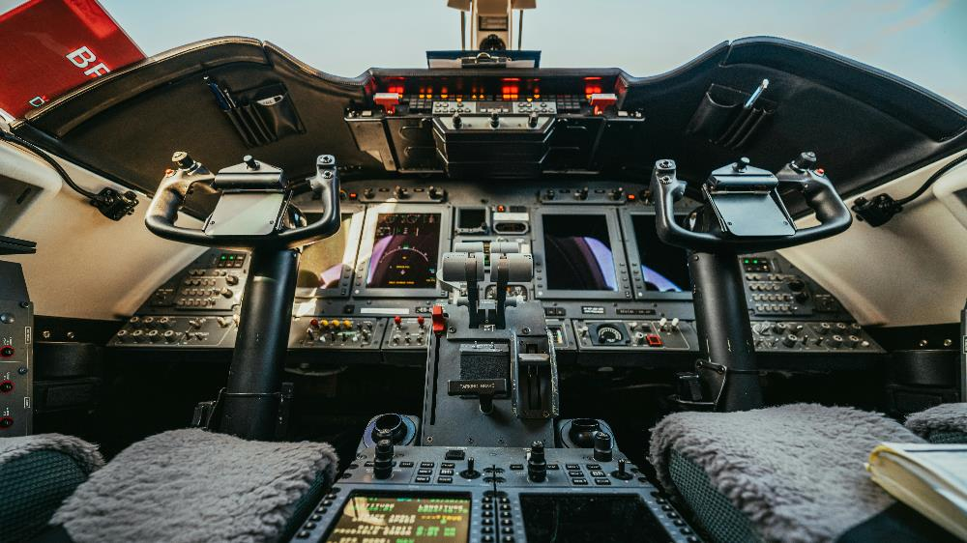


KL´s BI-værktøj
Klargøring af data kædes til den lokale brug af it-løsninger
Et kig på den kommunale Følgegruppes suspensionsdata
Kompetencer, som skal bringes i spil, vil derfor væres forskellige
Målet er dog det samme – klargøring til inddrivelse i DMI
Primært maskinel og semimaskinel oprydning – i mindre grad manuelt

Slide 10
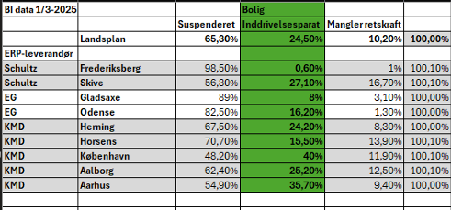
Eksempler på de kommunale forskelle

Slide 11
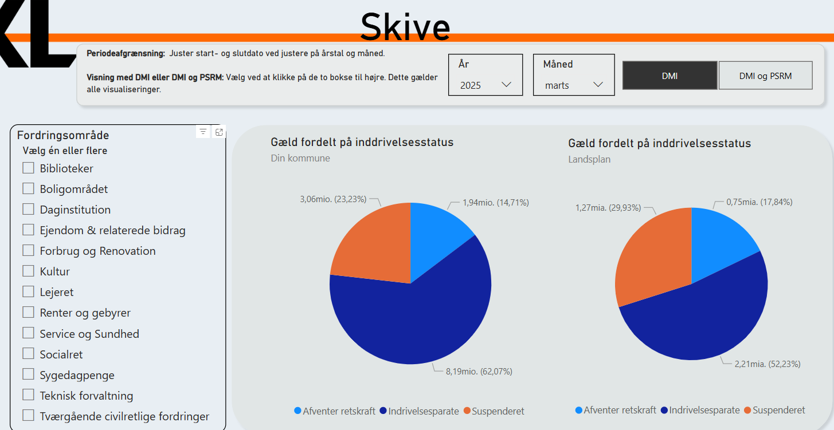
Total for DMI

Slide 12
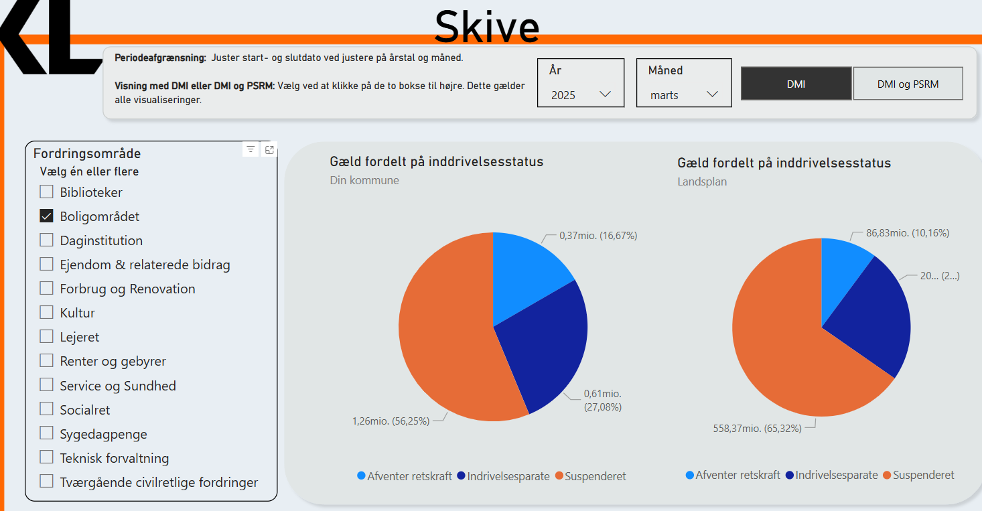
Bolig

Slide 13
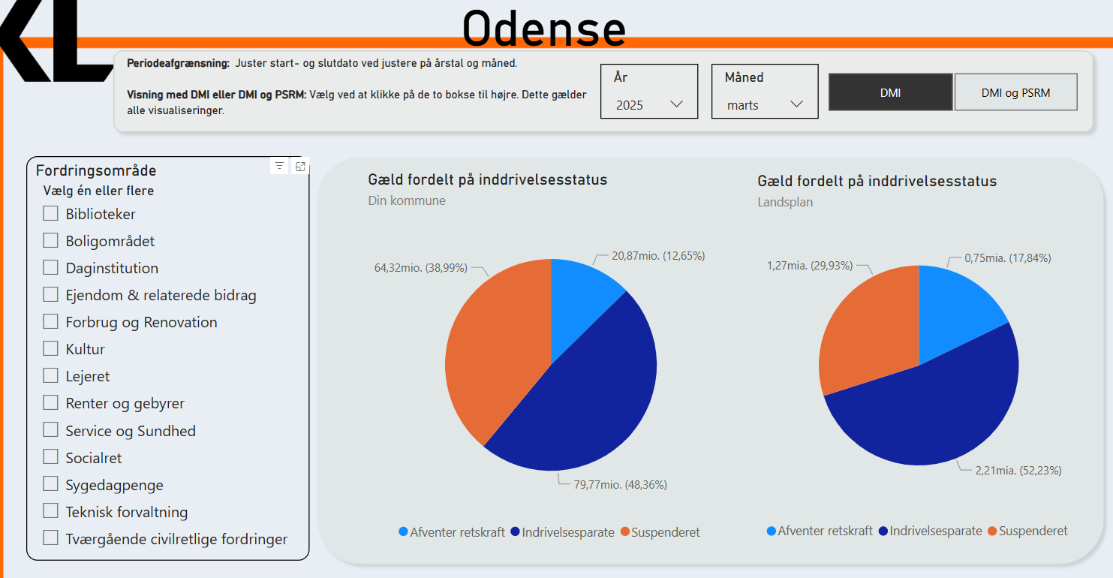
Total for DMI

Slide 14
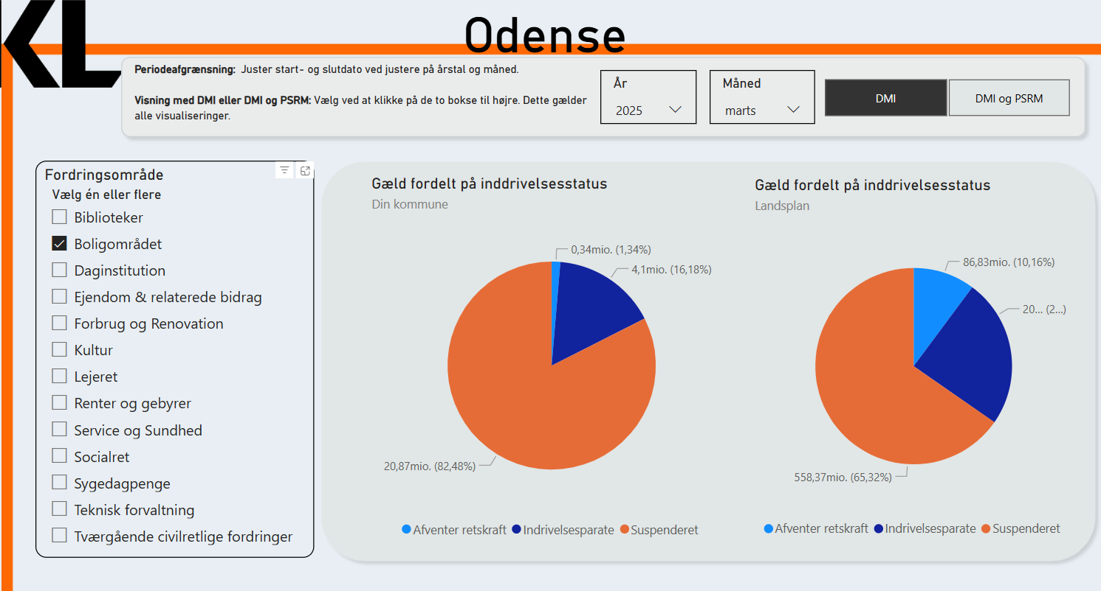
Bolig

Slide 15
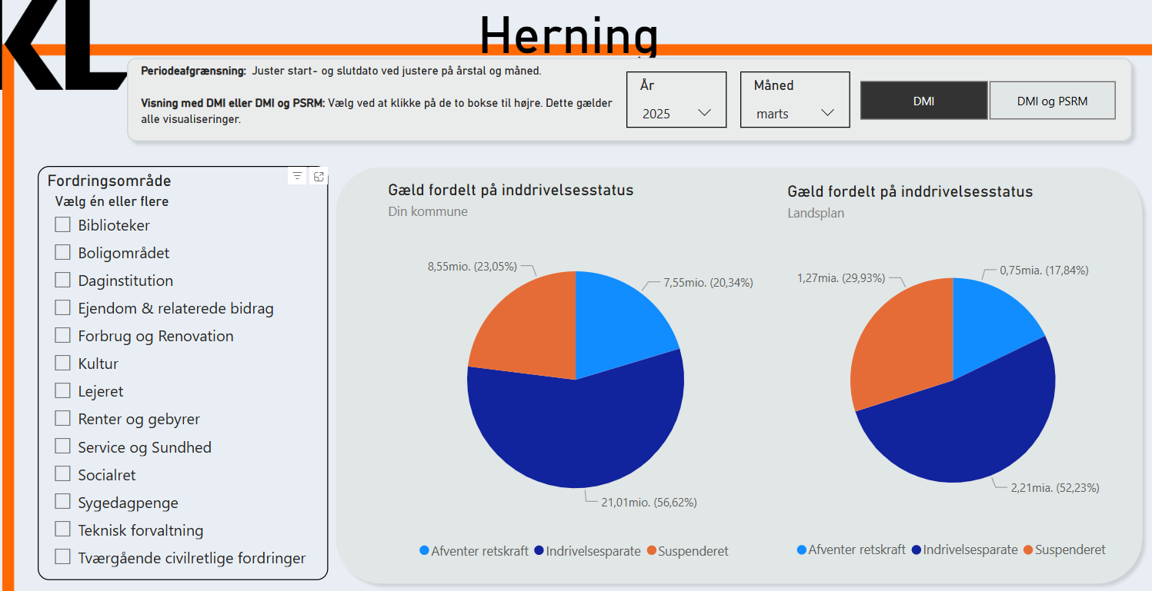
Total for DMI

Slide 16
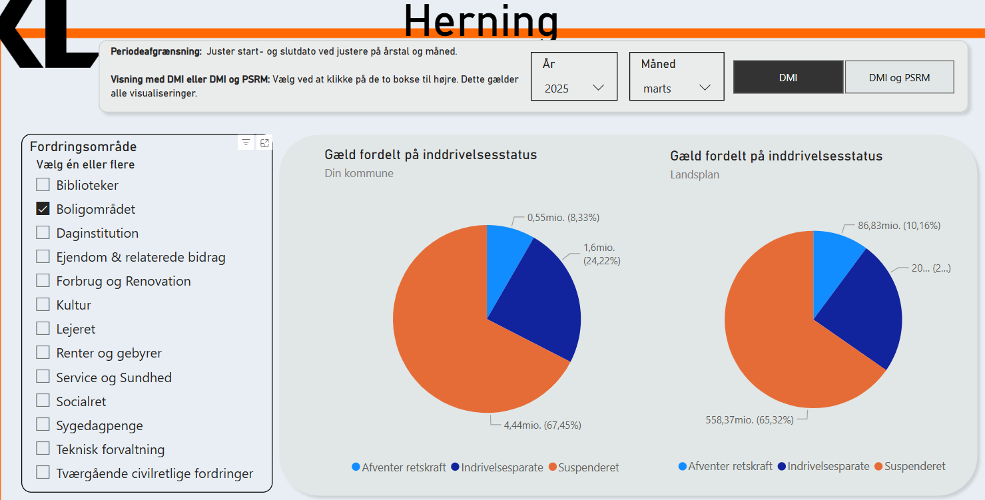
Bolig

Slide 17
Status på tidsplan

Slide 18
Hvad indeholder oprydningsplanen?
Vi tager det i tempi og undervejs holder vi status på forløbene
2025
Q1
Q3
Q4
Q2
Bolig
Daginstitution
2026
Q1
Q3
Q4
Q2
Socialret
Sygedagpenge
Tværgående civilretlige fordringer*
Status på forløb – møde i referencegruppen eller hele kommunegruppen
*
100% manuel opgave
Notes:
Husk farvekode for kompleksitet /

Slide 19
Hvad indeholder oprydningsplanen for Bolig?
Vi udvider forløbet til resten af 2025 pga. større fokus på semimaskinel oprydning
2024
2025
Forarbejde
Q1
Q3
Q4
Q2
Bolig
Bolig
Løbende restmasse vurdering
Semimaskinel oprydning*
GÆLDS STYRELSEN
Analyse arbejde med fokus på data, jura og forretning
Maskinel oprydning
Semimaskinel oprydning*
KL/KOMBIT/ KOMMUNER
Følgegruppe involvering
KLIK opgaver
Følgegruppe involvering
KL/KOMBIT arbejdsmøder
Følgegruppe involvering
Følgegruppe involvering
KL/KOMBIT arbejdsmøder
Webinar & KLIK opgaver
Dialog og samarbejde*
*
Webinar | Bolig | Juni 2025
Forløb vil variere fra kommune til kommune

Slide 20
Status på oprydning

Slide 21


Hvad karakteriserer Bolig?
Fagområdet Bolig scorer højt på graden af kompleksitet
Vurdering af kompleksitet
Fagområdets grad af kompleksitet kan vurderes ud fra en række forskellige parametre, fx:
Hvilke type afvigelse fordringerne er ramt af?
Hvor mange forskellige afvigelser området er ramt af?
Antal fordringstyper samt deres kompleksitet
Hvorfor høj kompleksitet for Bolig?
Det skal primært ses på grund af:
At området er ramt af flere afvigelser
Afvigelserne går på tværs og rammer samme fordringer.
At fordringstyperne på området er komplekse.
Der er øget behov for kontakt til fordringshaver.
N.B. De næste fagområder forventes at have en lavere grad af kompleksitet. Det vil formentlig betyde, at kommende oprydningsforløb vil være nemmere at gennemføre.
Lav | Mellem | Høj
Notes:
SOHO udarbejder indhold
LOGA udarbejder skabelon

Slide 22
Hvad har vi nået i de første to kvartaler?
Gode resultater for den maskinelle oprydningsindsats på boligområdet
2025
AFV-20109:
Hovedfordringer
med meget lille hovedstol
Der har været gennemført et oprydningsforløb på afvigelsen.
15% af det samlede antal fordringer får fjernet afvigelsen. 92% af værdien er blevet frikendt for fejlen.
AFV-21065:
Renter/gebyrer i
hovedfordringens hovedstol
Vi har en løsningtese på fordringerne, der har afvigelsen.
Løsningstesen medfører, at 7% af fordringerne får fjernet afvigelsen. 35% af værdien vil blive frikendt for fejlen.
AFV-24970:
Dobbelt
renteberegning
Vi har en løsningtese på fordringerne, der har afvigelsen.
Løsningstesen medfører, at 46% af fordringerne får fjernet afvigelsen.
53% af værdien vil blive frikendt for fejlen.
Input modtages
Input modtages
Webinar | Bolig | Juni 2025
Notes:
SOHO

Slide 23
Pause
Halvleg

Slide 24
Vi gennemgår de fælles opgaver
Generelt om KLIK opgaver
De kommende KLIK opgaver

Slide 25
Generelt om KLIK opgaverne
PSRM implementeringen viste, at KLIK understøttelsen var et stærkt værktøj. Det kommer vi til at gentage her også.
2024
2025
Forarbejde
Q1
Q3
Q4
Q2
Bolig
Bolig
GÆLDS STYRELSEN
Analyse arbejde med fokus på data, jura og forretning
Maskinel oprydning
Semimaskinel oprydning*
KL/KOMBIT/ KOMMUNER
Følgegruppe involvering
Følgegruppe involvering
KL/KOMBIT arbejdsmøder
Webinar & KLIK opgaver
KLIK opgaver
Følgegruppe involvering
KL/KOMBIT arbejdsmøder
Dialog og samarbejde*
*
Forløb vil variere fra kommune til kommune

Slide 26
Hvad går KLIK opgaven ud på
- når det handler om oprydning i DMI?
Fremgangsmetoden
Mulige forløb
Formidling og feedback
IT-System- eller fordringshaver- niveau
Fordringstype-niveau
Fordrings-niveau
Fra det generelle til det specifikke
1. runde
2. runde
Bonus runde
Vi vil bestræbe os på at gøre det fagligt indforståede håndgribeligt.
Der kommer et følgebrev med, når I modtager KLIK opgaverne.
Vi øver os hele tiden, så I er velkomne til at komme med feedback på KLIK opgaven.
Vil variere fra kommune til kommune

Slide 27


Der vil være fire hovedområder
- i den kommende KLIK opgave
IT-system: Kortlægning af systemlandskabet
AFV-24970: Dobbelt
renteberegning
AFV-20109: Hovedfordringer med meget lille hovedstol
AFV-21065:
Renter/gebyrer i hovedfordringens hovedstol
Vi har behov for at kende til, hvilke IT-systemer for Boligområdet samt debitorsystem, I har anvendt gennem tiden, samt hvornår I evt. har ændret IT-system.
Der bliver både beregnet inddrivelsesrente samtidigt med at der bliver beregnet og oversendt opkrævningsrente.
Der er oversendt fordringer med en meget lille hovedstol i lånefordringstyper som mistænkes for at være renter.
Der er oversendt fordringer som mistænkes for at være sammenblandede. Dvs. Der er oversendt renter og gebyrer i hovedstolen på lånefordringen.
2008 - 2015
Oversendelse til Gældsstyrelsen
DMI
Oversendelse til Gældsstyrelsen
Hovedfordringstype
KMDBO
KMD
1. jan
1. feb
1. mar
1. apr
DMI
Hovedfordring
2016 - 2023
Oversendelse til Gældsstyrelsen
Gebyr
Hovedfordring
Boliglån
$
$
$
$$$
Rente
Fujitsu
FUBO
Opkrævningsrente
$
$
$$$
Inddrivelsesrente
Renter
Notes:
SOHO

Slide 28
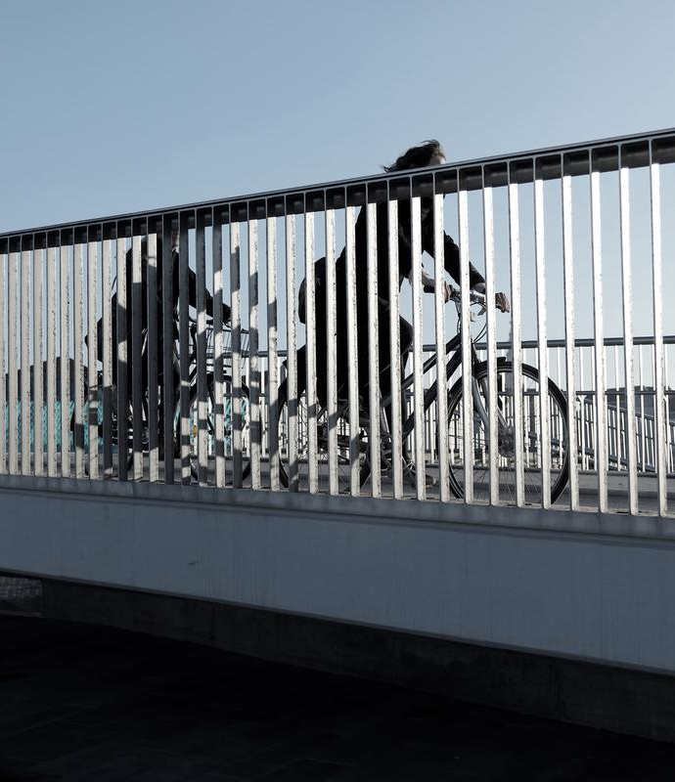
Hvornår kommer KLIK opgaven
- og hvor lang tid har I til besvarelse?
Vi sender KLIK opgaven til jer midt uge 24
Med feedback inden den 1. juli ☺

Slide 29
Vi besvarer jeres spørgsmål

Slide 30


Tid til spørgsmål

Slide 31
Vi opsummerer og runder af

Slide 32




Opsummering
- og take aways fra Gældsstyrelsen
Nu er vi i gang med opgaven – i fællesskab.
Der er hjælp at hente, hvis I får behov.
Hver opstart er lidt bøvlet, det bliver nemmere.

Slide 33
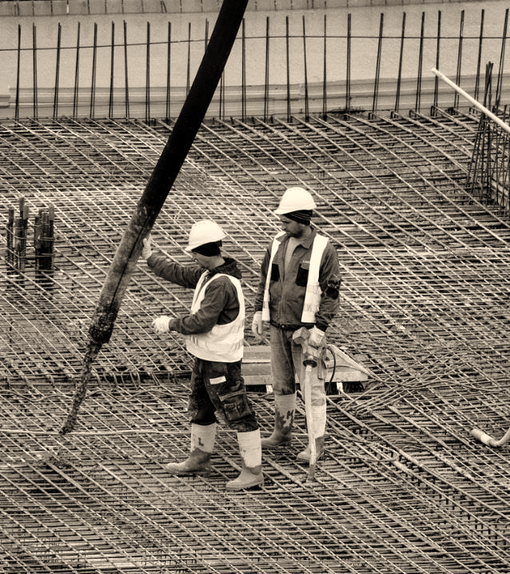
Der er hjælp at hente…
Hos jeres it-leverandører
DOS-programmet
På tværs af kommunegrænserne – særligt der hvor I anvender samme kombination af it-løsninger.
Gældsstyrelsen

Slide 34



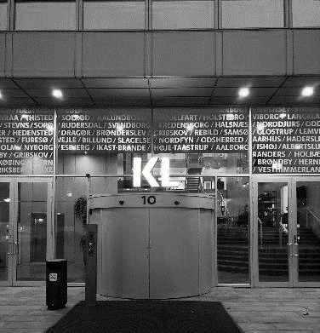
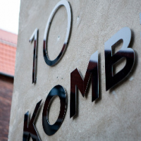

Kontaktoplysninger
Michael Møller micm@kl.dk Tlf. 33703676
Tom Bøgeskov tob@kombit.dk Tlf. 20653125
Eller skriv til DOSprojektet@kombit.dk
Læs mere på: Digitaliseringsklar Opkrævning og Systemtilretning (DOS) (kombit.dk)

Slide 35

Kontaktoplysninger
- hos Gældsstyrelsen
Har I spørgsmål eller kommentarer til KLIK opgaven, så skriv til Fordringshaversupporten i Gældsstyrelsen.
De tager sig af jeres henvendelse, og sørger for at I får kvittering og svar.
Skriv til fordringshaver@gaeldst.dk
N.B. Mærk gerne jeres henvendelse ”Oprydning Bolig”.

Slide 36

Vi ser frem til næste del
Tak for denne gang

Slide 37
Dagens program
To halvlege, så vi kommer hele vejen rundt
Vi sætter scenen (5 + 5 min) // Michael & Annemarie
Det generelle oprydningsforløb
Den maskinelle metode
Vi dykker ned i bolig området (30 min.) // Michael & Søren
Suspensionsdata (10 min.)
Status på tidsplan (10 min)
Status på oprydning (10 min.)
Pause ☺
Vi gennemgår de fælles opgaver (20 min.) // Tom & Fredrik
Generelt om klik opgaver
De kommende klik opgaver
Vi besvarer jeres spørgsmål (15 min.) // Alle
Vi opsummerer og runder af (5 min) // Michael & Annemarie
Det praktiske
Gem jeres spørgsmål til spørgerunden.
Ræk hånden op, tænd for mikrofon og kamera ved spørgsmål.
Hold mikrofon og kamera slukket – undtaget ved spørgsmål.
Mødet optages og deles på Yammer efter mødet, via KL.
Præsentation deles og sendes over en nyhedsmail efter mødet, via Gældst.

